Slide 1
躁动的web动画 ——第9讲 SVG路径动画
主讲人：kong66

Slide 2


1.目标——SVG路径动画（难度：2.5）
本期我们通过SVG路径技术，实现文本的路径动画，好像文本是手写出来的感觉！同时此技术还可以应用于其他svg路径的任意图案。

Slide 3
2.分析需求——庖丁解牛
创建SVG字体形状的路径，我们需要借助AI或者其他美术工具。用svg的<text>标签也可以描边，但是不能随心所欲地实现想要的效果。
使用svg属性stroke-dasharray和stroke-dashoffset，再结合css的animation动画，实现沿路劲描边的效果。

Slide 4
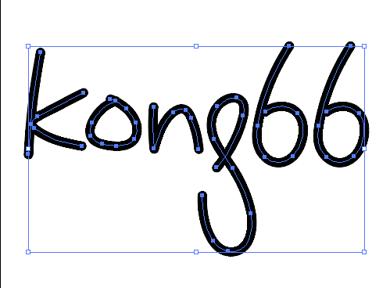
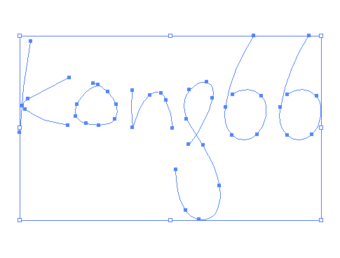
3 SVG路径
3-a 创建svg路径
如果是简单的几何体，比如，圆形，矩形可以直接通过程序来绘制，但是遇到复杂的形状，就需要借助美术工具来创建，比如常用的有AI。我们这里的路径动画也是先通过AI创建了文本的路径，如图所示：

Slide 5
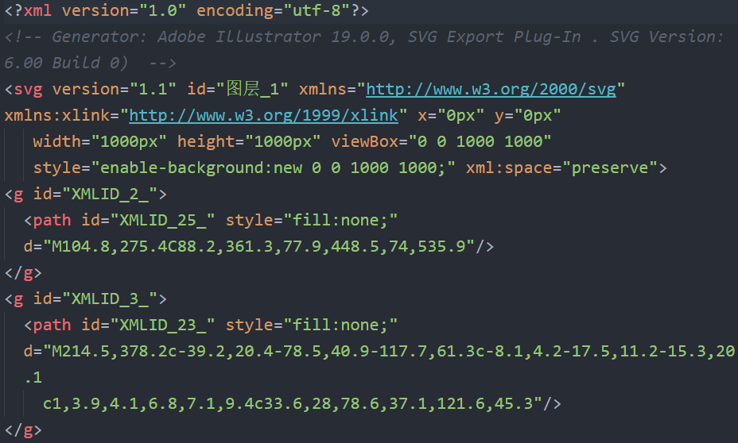
以上左图的路径，具有描边效果，右图仅仅只有路径。我们实现右图的效果后，保存成svg格式，得到如下结果：
路径

Slide 6
我们需要的路径就在该文件中，我们想把路径嵌入到我们的html文档之中，不过在此之前，我们需要先搞清楚svg中，路径的概念，以及相关标签功能。

Slide 7
3-b <path/>
该元素通过指定一系列相互连接的线，圆弧，曲线绘制任意形状的轮廓。
d属性：
所有轮廓的数据都放d(data的缩写)属性中，数据中都是单个字符的命令，比如M 20 30 L 10 5等等。
M：
M就是moveto，表示路径从何处开始，如M 20 30 表示路径从x=20,y=30的位置开始。

Slide 8
L:
L就是lineto,表示画一条直线，如L10 20 ，表示从当前位置（M指令设置的，或者上一个绘图指令截至的位置），到x=10,y=20的地方绘制一条直线。
Z:
表示闭合路径，后面没有参数。路径可以是开放的，也可以是闭合的，闭合的意思就是路径的首位相连。

Slide 9
接下来举个绘制矩形的例子，
<path d=“M 60 10 L 90 10 L 90 30 L 60 30 Z”/>
60,10
L 90 10
90,10
M 60 10
Z
L 90 30
60,30
90,30
L 60 30
如果L指令使用小写字母l代替，那就是相对路径。M和Z指令，大小写都是一样的。以上矩形绘制的指令为
<path d=“M 60 10 l 30 0 l 0 20 l -30 0 Z />

Slide 10
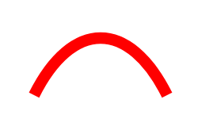
C x1 y1 x2 y2 x y:
绘制一条从当前点到(x,y)的三次贝瑟尔曲线，(x1,y1)为曲线的开始控制点，(x2,y2)为曲线的终点控制点
S x2 y2 x y
绘制一条从当前点到(x,y)的三次贝瑟尔曲线，(x2,y2)为新端点的控制点。第一个控制点是前一个C命令的终点控制点的中心对称点。如果前一个曲线不存在，当前点会被用作第一个控制点。
(60,10)
(90,10)
M 40 50 C 60 10,90 10, 110 50
(40,50)
(110,50)

Slide 11
3-c 其他相关标签
<g></g>
<g>元素会将所有子元素作为一个组合，通常还会有一个id用于标识。同时在<g>标签中设置的所有样式，会应用于组合内的所有子元素。<g>元素是可以嵌套的。
<g>元素中可以添加<title>和<desc>标签用于基于XML的应用程序识别，或为有视觉障碍的用户提供可访问性。

Slide 12
<defs></defs>
标签之间定义SVG的元素，并且告诉SVG只定义，不显示，一般想要复用的元素都会定义在svg中，<defs>标签中的元素会作为模板供其他地方使用。
<use/>
<use/>元素可以复用提前定义好的元素，或者元素组合，给use元素的属性 xlink:href 指定URI，可以是之前定义好的元素ID。
<use xlink:href=“#apple” x=“90” y=“100”/>
<use xlink:href=“animal.svg#tiger”/>

Slide 13
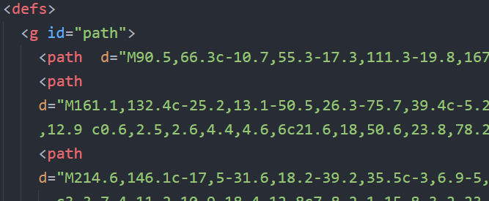
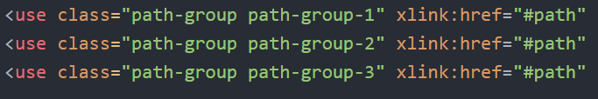
3-d嵌入html文档

Slide 14
在AI保存的SVG图中，有些并不需要的<g>标签或其他标签，保留必要的路径标签，放在<defs>标签中，这样就不会直接显示了。在<defs>标签中使用<g>标签包裹所有的<path/>路径。然后使用<use>标签复用<g>标签包含的所有路径，因为我们想要制作3重描边，展示先后绘制3次的效果，所以需要将所有路径引用3次。另外注意先后顺序，写在后面的路径描边后会遮挡前面的。

Slide 15
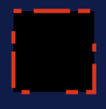
4 逐步描边的实现
4-a stroke-dasharray
该属性表示使用虚线进行描边，属性值可以是一列数字。依次表示线的宽度和空隙的宽度，用逗号或者空格分隔。如果是奇数个，会自动重复一次，凑成偶数。
stroke-dasharray：10；
表示线长10，空隙10
stroke-dasharray:20,30,90;
表示线长20，空隙30，线长90，空隙20，线长30，空隙90…

Slide 16


4-b stroke-dashoffset
表示描边的偏移，可以有正负，当然也可以是0，就是不偏移。
stroke-dasharray:200;
stroke-dashoffset:0;
stroke-dasharray:200;
stroke-dashoffset:-100;

Slide 17

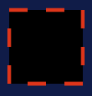
4-c 描边原理
假设我们有一个正方形路径，边长200. 描边如下：
stroke:red;
stroke-width:10px;
使用虚线描边后
stroke-dasharray:50;

Slide 18


我们可以把虚线设置的很长
stroke-dasharray:100;
stroke-dasharray:400;

Slide 19




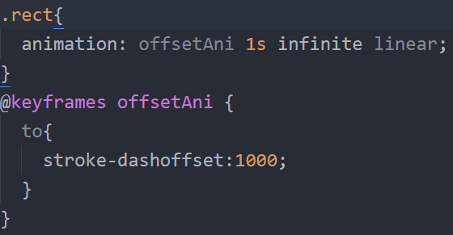
我们可以同时偏移虚线描边
stroke-dasharray:50;
100
150
200
想要变成动画只需要添加animation

Slide 20
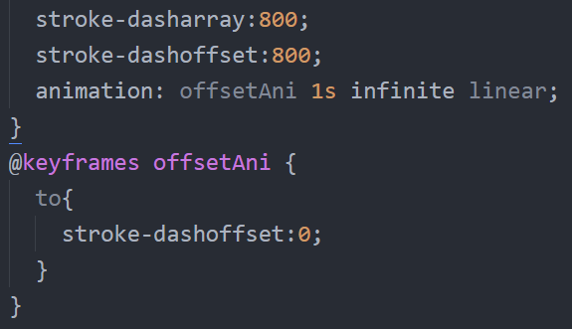
当虚线的线长足够长，和路径一样长时，它就可以覆盖整个路径，同时如果空隙也很长，那么从完全空隙到描边覆盖整个路径，看上去，就像是从无到有的描边动画。
完全是空隙
完全是描边

Slide 21

5 文字描边
5-a 描边的样式
描边的时候，我们需要设置一些描边的样式，使得文本看来更加美观，这里主要介绍两个相关的样式：
stroke-linecap和stroke-linejoin。
stroke-linejoin
miter
round
bevel

Slide 22
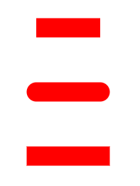

stroke-linecap
butt
round
square
stroke-linejoin设置描边连接处的样式
stroke-linecap设置描边端点处的样式。
我们的字母书写动画，使用如下所示设置：

Slide 23

5-b 路径的长度
stroke-dasharray属性需要设置为：大于等于路径长度才能实现类似书写的效果，那么这么多不规则的路径如何获取路径长度呢？我们可以通过JS的函数来获取。SVG1.1是被html的标准所支持的，当然提供了相应的函数接口来操作它。获取路径长度函数为getTotalLength()。
我们可以在chrome浏览器调试工具中选中相应路径，然后使用$0.getTotalLength()来打印出相应路径长度，选出最长的。最后我们发现，最长的路径是字母“g”的路径，大约560，所以我么所有的路径可以以此为标准设置。

Slide 24
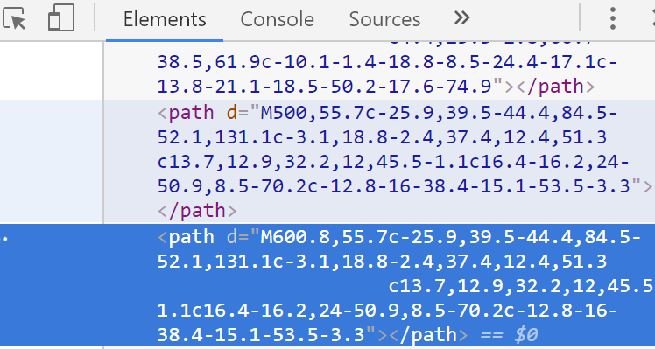
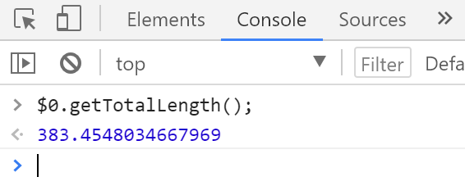
路径长度

Slide 25
5-c 3层路径动画
3层动画，我们依次让他们开始和结束，体现出有次序绘制的效果。但是我们并不通过设置动画时间和延迟来体现，这样不方便进行无限循环，延迟仅仅在第一次动画时有效果。所以我们采用相同动画时间，但是在不同的keyframe中设置不同的开始结束百分比来实现。

Slide 26
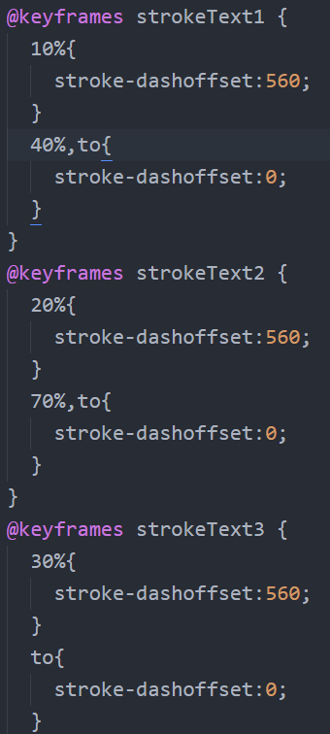
最快开始，最快结束
第二开始，第二结束
最后开始，最后结束

Slide 27
6.更多思考
如果使用svg的<text>标签，能有描边效果吗？
如果我们有一幅path路径构成的画，是否也能有描边的动画效果？
本期内容就讲到这里，谢谢大家！

